Slide 1
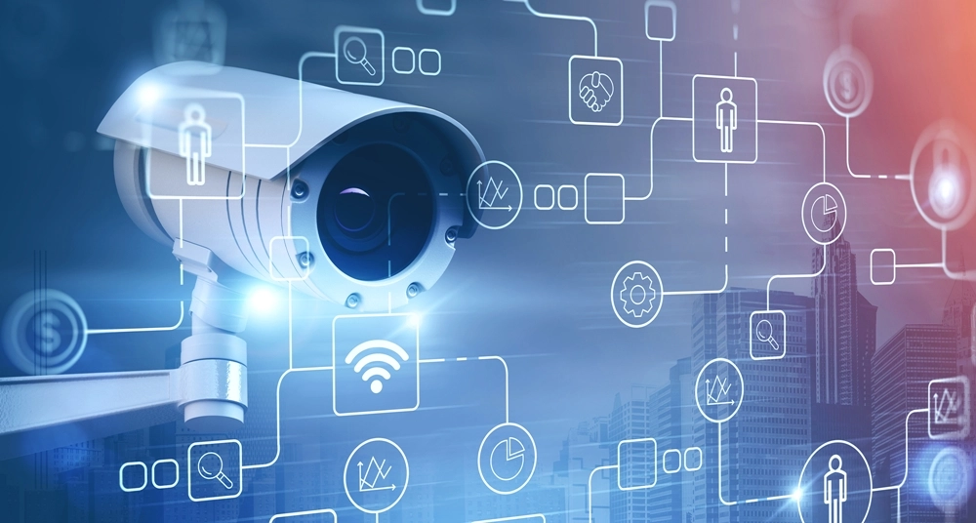
Human Action Recognition
als Schlüssel zur Sicherheit an öffentlichen Plätzen?
Tim Jüstel
15.12.2022
Bildquelle: https://7wdata.be/unified-communications/as-smart-cities-expand-the-benefits-of-modern-surveillance-come-into-focus/il

Slide 2
Gliederung
Motivation und Ziele
Arten von Videoüberwachung
Handlungserkennung im Rahmen von Videoüberwachung
Einblick in Praxis des Projekts
Ausblick

Slide 3
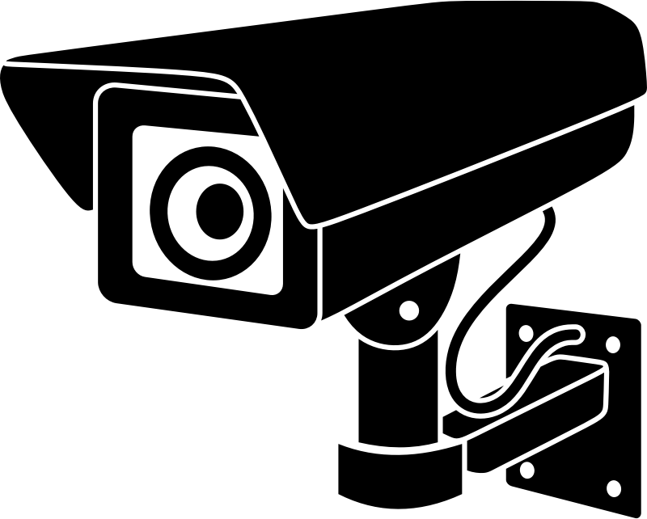
1. Motivation und Ziele
Viele Menschen in Deutschland wünsche sich mehr Sicherheit
Anstieg Anzahl Überwachungskameras
Auswertung durch Menschen kostenintensiv und ineffizient
Computer Vision Technologien kommen hier zum Einsatz
→ Ziel: Inwiefern können Computer Vision Technologien dazu beitragen, die Sicherheit an öffentlichen Plätzen zu erhöhen.
Bildquelle: https://de.cleanpng.com/png-4yz77y/
Notes:
eigt eine Erhebung des Bundeskriminalamtes, laut der sich viele Menschen in Deutschland mehr Sicherheit an öffentlichen Plätzen wünschen und häufig unzufrieden mit dem späten Eintreffen der Polizei sind.

Slide 4
1. Motivation und Ziele
RQ | Fragestellung
RQ1 | Wie können Computer Vision Technologien implementiert werden, um die Überwachung von öffentlichen Plätzen zu unterstützen?
RQ2 | Inwiefern können Computer Vision Technologien dazu beitragen, die Sicherheit an öffentlichen Plätzen zu erhöhen?
RQ3 | Wie sehen die Architekturen zur Erkennung von Handlungen aus?

Slide 5
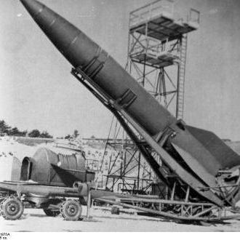
2. Arten von Videoüberwachung
Videoüberwachung:
„die Beobachtung mit optisch-elektronischen Einrichtungen“
Bildquelle: https://www.porta-polonica.de/de/atlas-der-erinnerungsorte/peenemuende-polen-und-hitlers-wunderwaffe-die-v2-rakete#lg=1&slide=0
Notes:
Das erste System, welches eine Überwachung per Videoübertragung zur Aufgabe hatte, wurde 1942 unter dem nationalsozialistischen Regime Deutschlands in Auftrag gegeben. Dieses hatte zum Ziel im an der Ostsee gelegenen Peenemünde den Start von Raketen zu beobachten [6]. Bis heute hat sich diese Technologie natürlich stark weiterentwickelt und so ist es vor allem der rasante Anstieg von installierten Videokameras, der dazu geführt hat, dass intelligente Videoüberwachungssysteme mehr Aufmerksamkeit erfahren

Slide 6
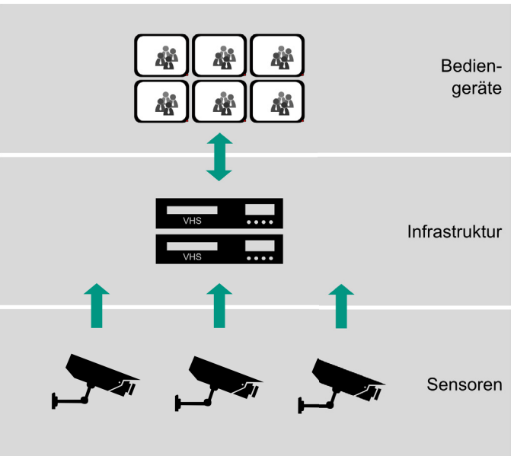
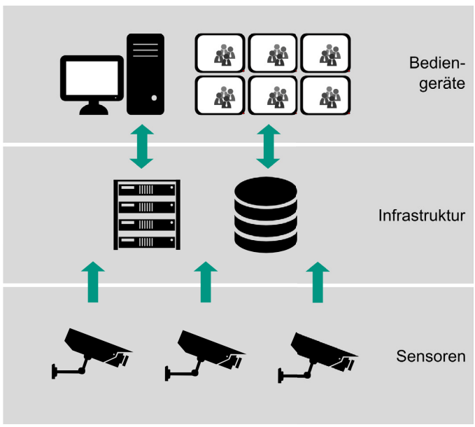
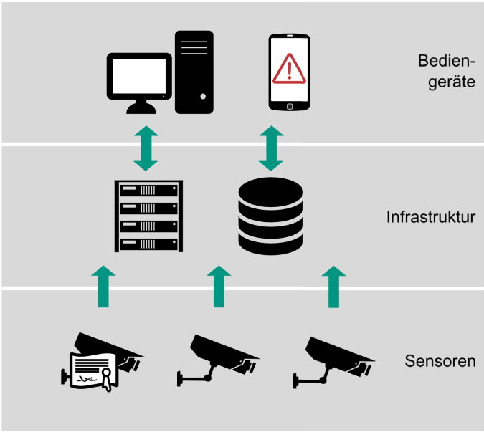
2. Arten von Videoüberwachung
nach Moniri und Chibelushi
Bildquelle: Erik L. Krempel. 2017
Konventionelle Videoüberwachung
Automatisierte Videoüberwachung
Intelligente Videoüberwachung
Notes:
Das Ziel der konventionellen Videoüberwachung ist es, eine Sicherheitskraft dazu zu befähigen einen größeren Bereich zu überblicken, als es ohne Technik möglich wäre. Dazu kommen Kameras zum Einsatz, die entweder den Blick auf weit entfernte oder bauartbedingt beschränkt sichtbare Objekte ermöglichen. Die Aufnahmen werden dazu den Operatoren an Videowände projiziert.
Die Zwischenstufe zwischen konventioneller und intelligenter Videoüberwachung bildet die automatisierte Videoüberwachung. Diese haben zum Ziel die Arbeitsbelastung der Operatoren zu reduzieren. Anstatt die Videodaten nur auf Videowänden zu produzieren, wird hier die Aufmerksamkeit des Operators gezielt mithilfe von Bildverarbeitungsalgorithmen auf detektierte Bewegungen gelenkt.
Die intelligente Videoüberwachung ist ebenso auf Algorithmen zur Bildverarbeitung angewiesen, um die Operatoren zu unterstützen, diese sind allerdings im Vergleich zur automatisierten Videoüberwachung deutlich leistungsstärker und versuchen ebenso semantische Informationen aus Szenen abzuleiten

Slide 7

2. Arten von Videoüberwachung
Anwendungsmöglichkeiten automatisierte und intelligente Videoüberwachung:
Detektieren und Lokalisieren von Sachen und Personen
Gesichtserkennungsanwendungen zum Tracking oder Erkennen von Personen
attributbasierte Reidentifikation von Personen
Handlungserkennungsmetriken
Notes:
Alle hier eingeführten Technologien scheinen die Lösung für die Anfangs eingeführte Problematik zu offerieren und könnten z.B. auffälliges Verhalten detektieren oder verletze Fußgänger*innen identifizieren, allerdings unterliegen diese Anwendungen strengen gesetzlichen Beschränkungen und Vorgaben. In dieser Umgebung hat sich die Analyse der Handlungen von Personen anhand von Bewegungen und Körperstrukturinformationen mit Hilfe von digitalen Skeleten (Pose Estimation) als effektiver und datenschutzkonformer Ansatz erwiesen. Unter anderem kommt dies schon in der Stadt Mannheim zum EinsatzDies soll im folgenden genauer betrachtet werden

Slide 8
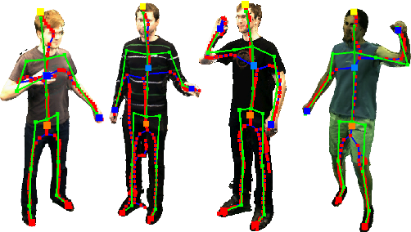
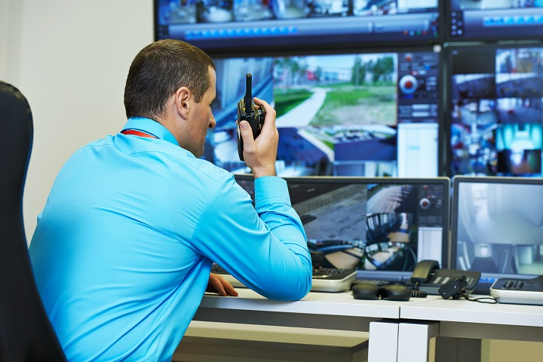
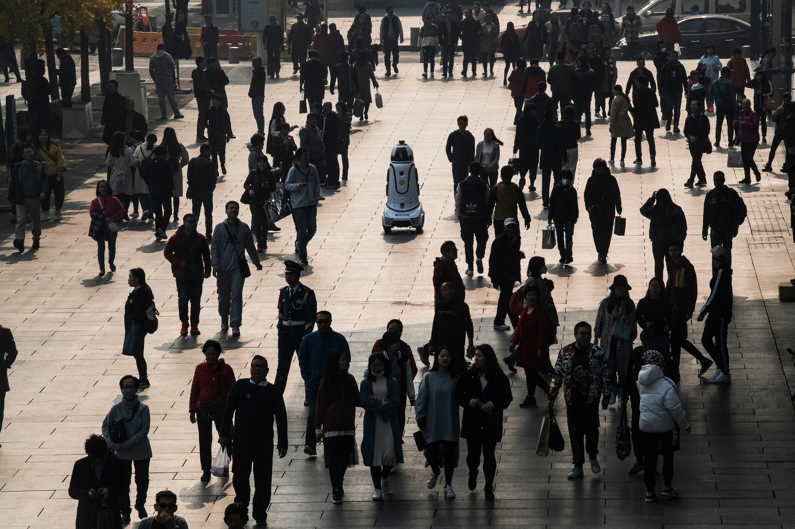
3. Handlungserkennung im Rahmen von Videoüberwachung
Bildquelle: https://www.vanityfair.com/news/2018/07/china-surveillance-state-artificial-intelligence
Bildquelle: https://www.semanticscholar.org/paper/Skeletal-Graph-Based-Human-Pose-Estimation-in-Straka-Hauswiesner/170f822ec7d4ebb44991c5857229249a1e65fe43/figure/2
Bildquelle: https://nzacksisecurity.co.za/what-is-a-cctv-operator-control-room-monitoring-cape-town/
Notes:
Algorithmen zur Handlungserkennung sind im Videoüberwachungskontext weit verbreitet.
Typische Use-Cases sind hierbei die Erkennung von Straftaten und die Erkennung von atypischem Verhalten wie Stolpern oder Stürzen anhand von Mustern innerhalb der übertragenen Videodaten
Dabei folgen die im Rahmen von verschiedenen wissenschaftlichen Publikationen vorgestellten Algorithmen prinzipiell demselben Aufbau. Zunächst bestimmt das System die räumliche Position der Gliedmaßen aller menschlichen Körper innerhalb der gegebenen Szene. Diese Informationen werden dann über die Zeit gesammelt, um räumlich zeitliche Merkmale für den nächsten Schritt zu extrahieren. Die gewonnenen Informationen werden verwendet, um digitale Skelette zu erstellen, die üblicherweise auch als menschliche Posen bezeichnet werden. Dabei basieren die meisten Methoden zur Extrahierung solcher Skelette auf maschinellen Lernverfahren [9]. Dieser grundlegende algorithmische Ansatz kann dann in ein produktives Gesamtsystem integriert werden, bei welchem das Videomaterial aufgezeichnet und dann an ein intelligentes Subsystem weitergeleitet wird. Hier wird dann das Bildmaterial verarbeitet, das Verhalten der Personen auf den Aufzeichnungen ausgewertet und zusammen mit dem Standort an menschliche Bediener*innen übergeben. Diese prüfen dann, ob kritische Situation vorliegt oder nicht und leiten, falls es erforderlich ist, eine Intervention von Sicherheitspersonal oder Polizei ein

Slide 9
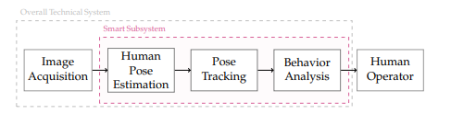
3. Handlungserkennung im Rahmen von Videoüberwachung
Bildquelle: Golda et al. 2022
Notes:
Aufbau intelligentes Sub System:

Slide 10
3. Handlungserkennung im Rahmen von Videoüberwachung
Bildquelle: Golda et al. 2022
Notes:
HPE:
HPE ist eine Methode zur Identifizierung und Klassifizierung der Gelenke im menschlichen Körper. Im Wesentlichen ist es das Ziel einen Koordinatensatz für jedes Gelenk (Arm, Kopf, Oberkörper usw.), welche als Keypoints bezeichnet werden und die Haltung einer Person beschreiben können zu identifizieren.
Es wird unterschieden zwischen klasisschem und Deep Learning Ansatz.
Klassischer Ansatz basiert auf Machinelearning z.B. Random Forests.
Diese Modelle funktionieren gut, wenn das Eingangsbild eindeutige und sichtbare Gliedmaßen aufweisen. Sie können allerdings keine Gliedmaßen erfassen und modellieren, die verborgen oder aus einem bestimmten Winkel nicht sichtbar sind.
Deshalb wurden Deep Learning-basierende Ansätze entwickelt.
Wenn es um Computer-Vision-Aufgaben geht, übertreffen Deep Convolutional Neural Networks (CNN) alle anderen Algorithmen, und das gilt auch für HPE
Prinzipiell ist es eine Herausforderung mehrere Personen zu zu bestimmen.
Deshalb Unterschied top-down und bottom-up
Bei top-down werden zunächst die Personen bestimmt und dann die Position der Gliedmaßen und bei bottom-up in umgekehrter Weise zunächst die Positionen der Gliedmaßen und dann werden sie der entsprechenden Person zugeordnet
Für diese Arbeit wurde das Modell MoveNet Multipose Modell verwendet. Dieses basiert ebenso auf einem CNN und ist in der Lage die Position der menschlichen Gelenke von mehreren Personen in einem Bild in Echtzeit vorherzusagen

Slide 11
3. Handlungserkennung im Rahmen von Videoüberwachung
Bildquelle: Golda et al. 2022
Notes:
Der zweite Schritt den es für die Handlungserkennung in Überwachungsvideos benötigt ist das Pose Tracking. Dieses wird dazu verwendet, um menschliche Körperbewegungen im Zeitverlauf zu analysieren. Dabei ist die Datenzuordnung über mehrere Frames hinweg zentraler Aufgabenschwerpunkt dieses Ansatzes. Bei den meisten Arbeiten zu Pose Tracking werden die Vorhersagen für jedes Einzelbild unabhängig durchgeführt und dann über einen zeitlichen Aspekt miteinander verknüpft.
Dazu gibt es verschiedene Möglichkeiten z.B. das Erstellen von räumlich-zeitlichen Graphen oder die Verwendung vom optischen Fluss.

Slide 12
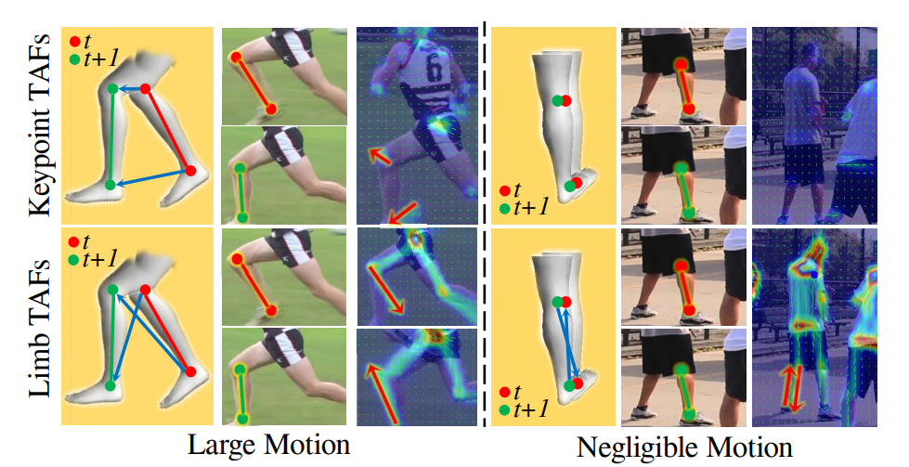
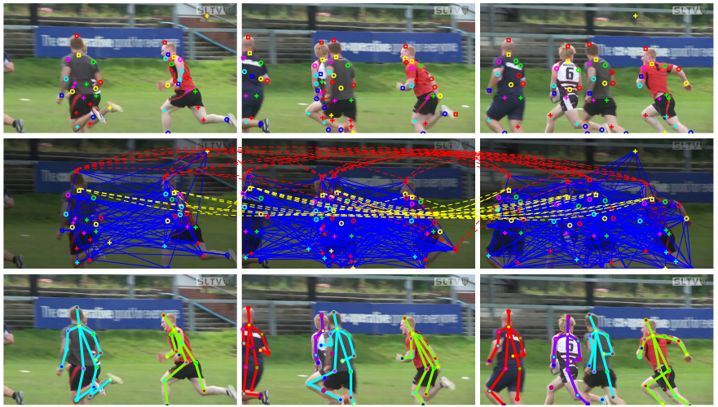
3. Handlungserkennung im Rahmen von Videoüberwachung
Bsp. aus Raaj et al. 2019
Bsp. aus Iqbal et al. 2016
Notes:
Beispiel1: Verknüpfung Joints im Zeitverlauf durch Heatmap mit Informationen aus vorangegangene/folgenden Frames
Beispiel2: Räumlich-zeitlicher Graph zwischen den Keypoints

Slide 13
3. Handlungserkennung im Rahmen von Videoüberwachung
Bildquelle: Golda et al. 2022
Notes:
Auf Grundlage der zwei vorangegangenen Schritte wird im dritten und letzten Schritt mithilfe von Neuronalen Netzwerken bestimmt welche Handlungen von den aufgezeichneten Personen vollführt werden und im Sinne der Videoüberwachungsaufgabe, ob es sich um ein abnormales Verhalten handelt.
Unterschied video basiert, Skelett basiert
Bei Skelettbasierten Ansätzen kommen Recurrent Neural Networks (RNNs) und Convolutional Neural Networks CNNs zum Einsatz.
Bei Rnns werden Hauptmerkmale im zeitverlauf sequenziell extrahiert.
Bei Cnns werden sequenzielle Skelettdaten mit raum und Zeitdaten in Bildaten umgewandelt und dann klassifiziert.
Für das Training der neuronalen Netze werden annotierte Beispieldaten benötigt. Für die Action Recognition sind dies gelabelte Videos von Handlungen.

Slide 14
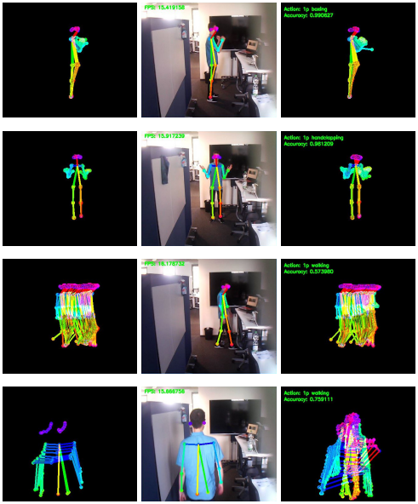
3. Handlungserkennung im Rahmen von Videoüberwachung
Bildquelle: Melde 2018

Slide 15
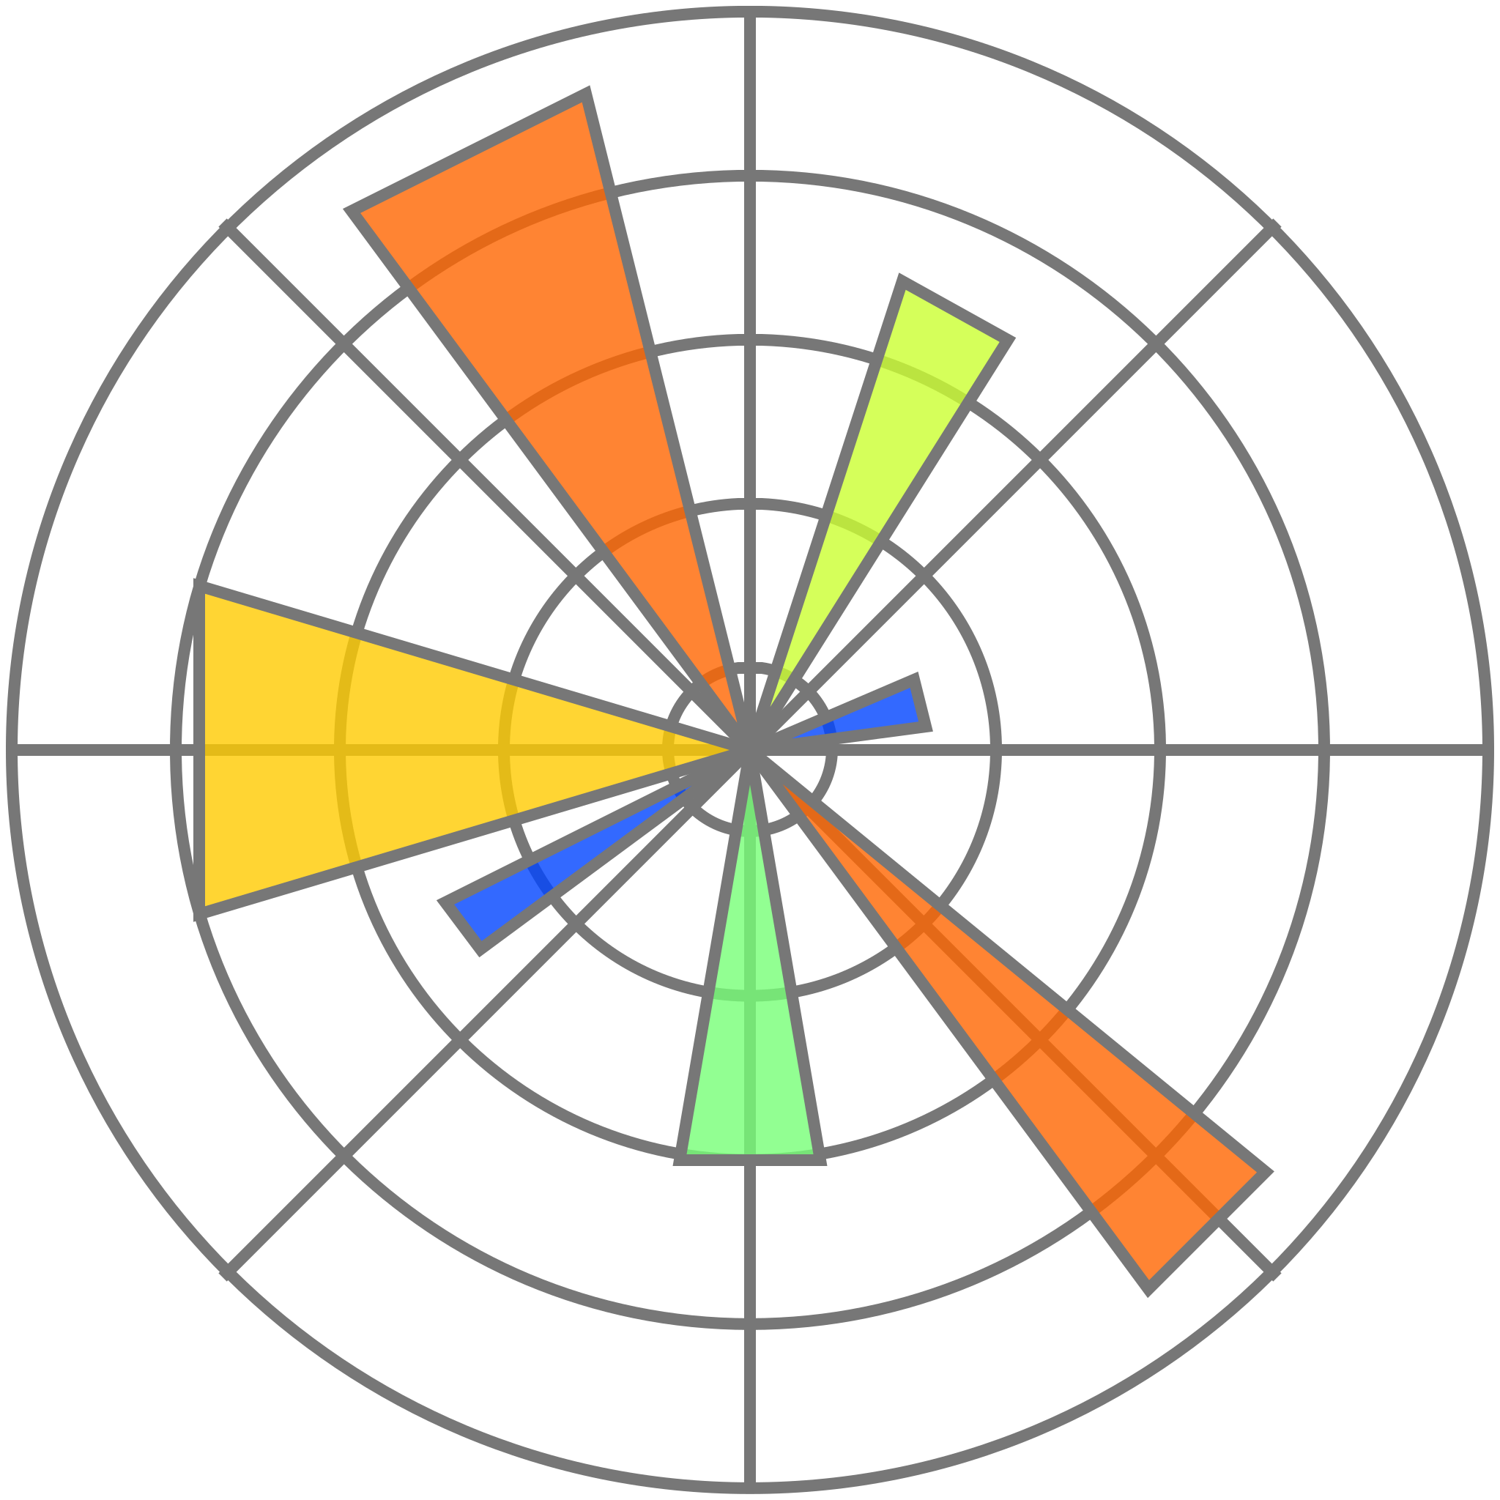




4. Einblick in Praxis des Projekts
Umsetzung Human Pose Estimation in Python
Bildquelle: https://www.pngwing.com/en/search?q=tensorflow
Bildquelle: https://branditechture.agency/brand-logos/download/numpy/
Bildquelle: https://de.m.wikipedia.org/wiki/Datei:OpenCV_Logo_with_text.png
Bildquelle: https://matplotlib.org/3.1.1/api/_as_gen/matplotlib.pyplot.savefig.html

Slide 16
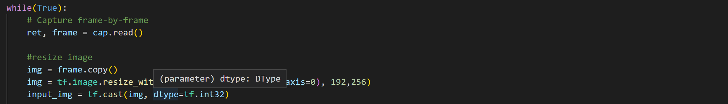
4. Einblick in Praxis des Projekts
Import Webcamaufnahme
Import MoveNet
Metric zum Zeichnen von Keypoints und Verbindungen
Anwendung von MoveNet und Metriken auf Webcamaufnahme

Slide 17
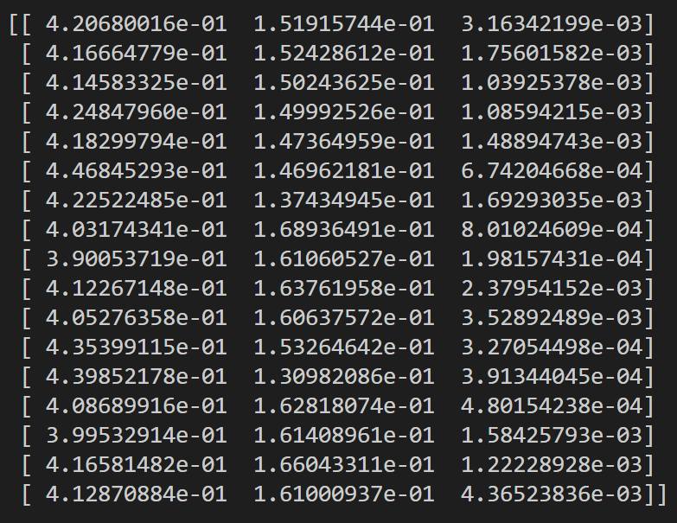
4. Einblick in Praxis des Projekts
Koordinate Keypoint + Wahrschl.
Notes:
Erste zwei X,Y Koordinaten und 3. Trefferwahrscheinlichkeit
Für 3 kann man auch ein Threshold bestimmen, um Ergebnis zu verbessern.

Slide 18
4. Einblick in Praxis des Projekts
Livedemo

Slide 19
5. Ausblick
Bildquelle: Golda et al. 2022
Notes:
Ziel Implementierung einer funktionierenden Action Recognition in Python, um mögliche Architektur von Surveillance Anwendung besser zu verstehen
Dazu fehlen noch Posetracking und Behavior Analysis.
Fraglich, wie komplex. Fertiges Modell oder eigenes?
Hausarbeit ist auf einem guten Weg. Theorie fast abgeschlossen noch etwas verfeinern und dann vor allem noch Beschreibung meiner praktischen Arbeit.

Slide 20
Literatur
Thomas Golda, Deborah Guaia, and Verena Wagner-Hartl. 2022. Perception of Risks and Usefulness of Smart Video Surveillance Systems. Applied Sciences 12, 20. DOI: https://doi.org/10.3390/app122010435.
Umar Iqbal, Anton Milan, and Juergen Gall. 2016. PoseTrack: Joint Multi-Person Pose Estimation and Tracking. DOI: https://doi.org/10.48550/arXiv.1611.07727.
Yaadhav Raaj, Haroon Idrees, Gines Hidalgo, and Yaser Sheikh. 2018. Efficient Online Multi-Person 2D Pose Tracking with Recurrent Spatio-Temporal Affinity Fields. DOI: https://doi.org/10.48550/arXiv.1811.11975.
Walter Dornberger. 1979. V-2. The Bantam war book series. Bantam Books, New York.
Martin Zilkens. 2007. Videoüberwachung. DuD 31, 4, 279–283. DOI: https://doi.org/10.1007/s11623-007-0110-4.

